Slide 1

Auditoría de Actividades en las Bases de Datos
Seguridad de Base de Datos
Jhon Edisson Villarreal Padilla
jhon.villarrealp@gmail.com

Slide 2

Introducción
Un gestor de bases de datos para una pequeña compañía biomédica implementó políticas de seguridad estrictas. Estas políticas eran tan estrictas que hacían tener problemas al equipo de desarrollo en el desempeño de sus tareas. Un día, el equipo de desarrollo estaba trabajando en la migración de una aplicación de base de datos a un nuevo hardware y software. El proceso de migración se estancó cuando uno de los desarrolladores no pudo ejecutar su script porque no tenía todos los privilegios necesarios. Cuando el gerente preguntó por qué sucedia esto, aprendió del administrador de la base de datos que a nadie se le concedía privilegios de lectura o escritura. El gerente de desarrollo le preguntó si estas políticas podrían cambiarse durante la migración. La respuesta fue "¡No!"

Slide 3
Introducción
Un día después, el equipo de desarrollo y el administrador de una base de datos realizaron una reunión para encontrar una solución para este problema que no comprometería las políticas de seguridad.
La reunión fue tensa, y no surgieron soluciones. Justo cuando la reunión estaba a punto de aplazar, uno de los administradores de bases de datos sugirió el uso de Triggers. "Los Triggers rastrean los cambios de datos, conceden privilegios y crean objetos de base de datos", explicó. Los Triggers permitirían a los desarrolladores tener los privilegios que necesitaban y, al mismo tiempo, el equipo de la base de datos podría rastrear cualquier actividad sospechosa.

Slide 4

Actividades de la Base de Datos Oracle
Hay tres tipos de operaciones involucradas con las actividades de la base de datos:
Actividades de aplicación: incluye las sentencias de SQL emitidas contra las tablas delas aplicaciones.
Actividades de administración: incluye comandos emitidos por los administradores o operadores de la base de datos para fines de mantenimiento y administración. Algunos de los comandos y sentencias de esta categoría son en realidad sentencias SQL.
Eventos de la base de datos: Eventos que ocurren cuando ocurre una actividad específica; por ejemplo, cuando un usuario inicia sesión o se cierra la sesión, cuando se inicia o se cierra la base de datos o cuando se genera un error mediante un comando o una sentencia.

Slide 5

Creando Triggers DLL
Es posible rastrear no sólo los cambios de datos (sentencias DML) a través de los Triggers de Oracle, sino también las actividades principales de la base de datos (instrucciones DDL).
Sentencias de lenguaje de definición de datos (DDL): incluye comandos CREATE, ALTER y DROP
Declaraciones de lenguaje de control de datos (DCL): incluye comandos GRANT y REVOKE
Eventos de base de datos: incluidos eventos como AFTER LOGON y BEFORE LOGON
Informe de auditoría de sentencias SQL: Incluye el rastro de auditoría: un historial de todas las sentencias emitidas por un usuario específico en cualquier tabla

Slide 6
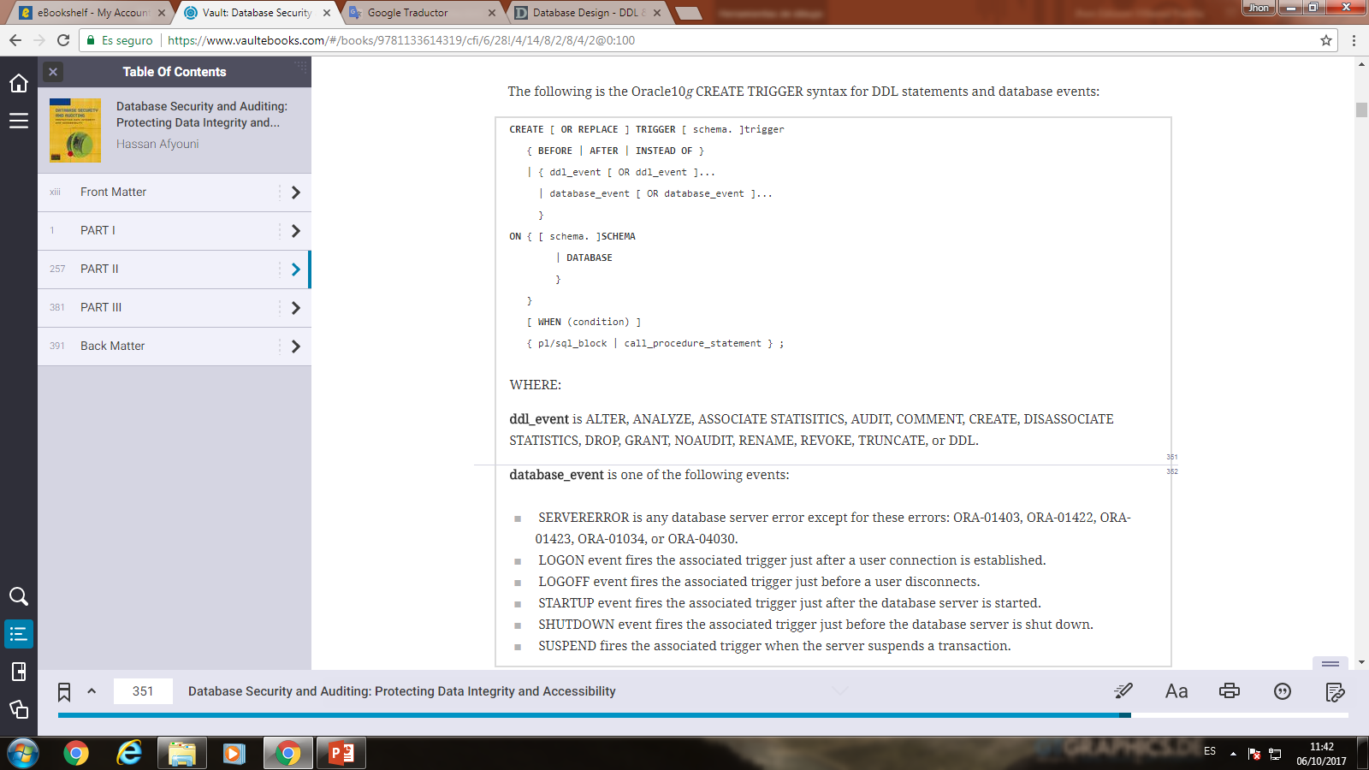
Creando Triggers DLL

Slide 7
Creando Triggers DLL

Slide 8
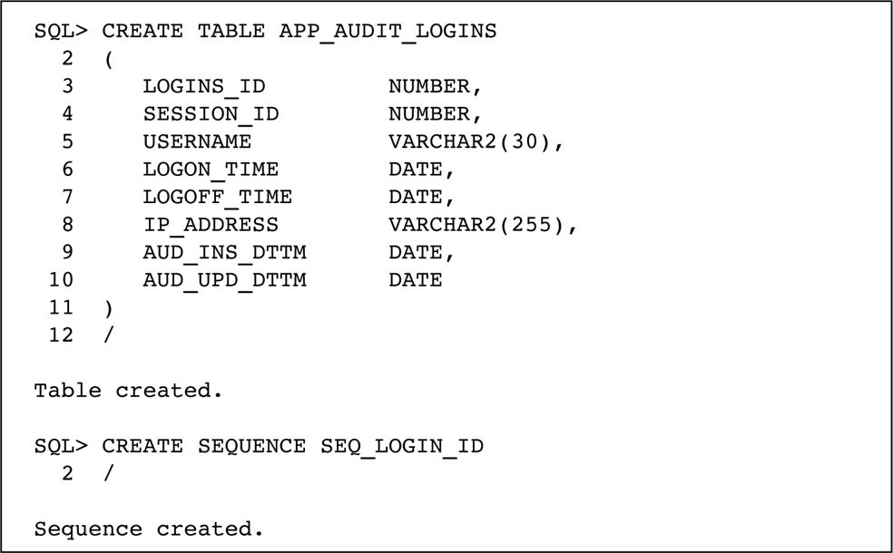
Ejemplo de LOGON y LOGOFF

Slide 9
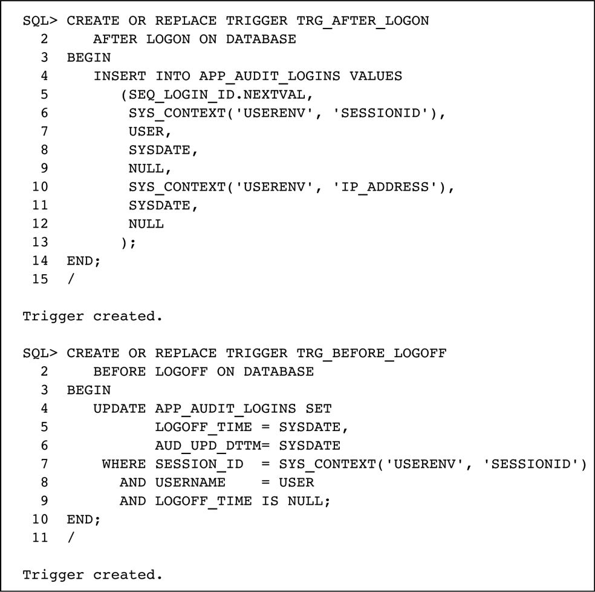
Ejemplo de LOGON y LOGOFF

Slide 10
Ejemplo de LOGON y LOGOFF

Slide 11
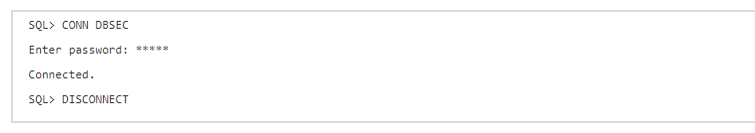
Ejemplo de LOGON y LOGOFF

Slide 12
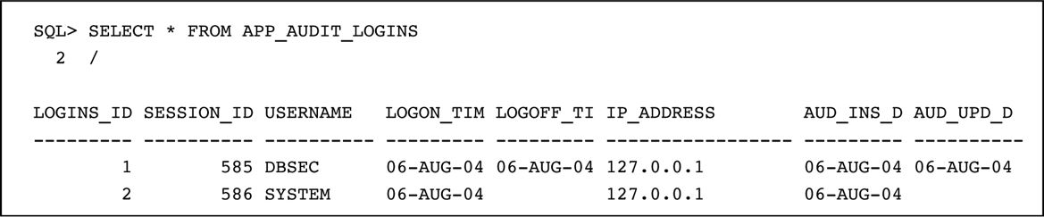
Ejemplo de LOGON y LOGOFF

Slide 13
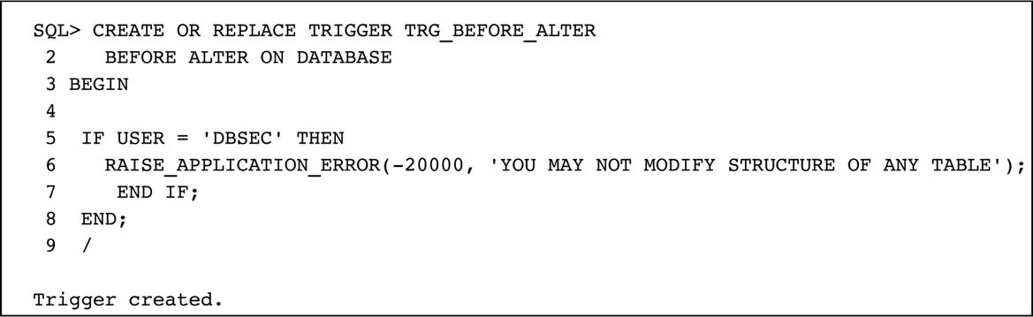
Ejemplo de Evento DDL

Slide 14
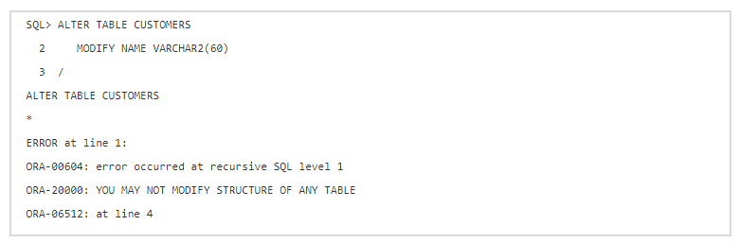
Ejemplo de Evento DDL

Slide 15
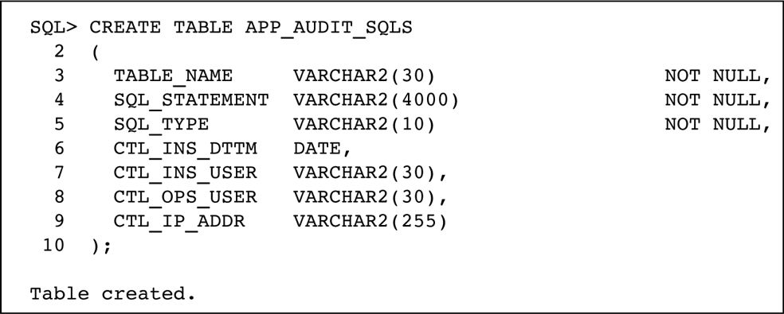
Auditando Código

Slide 16
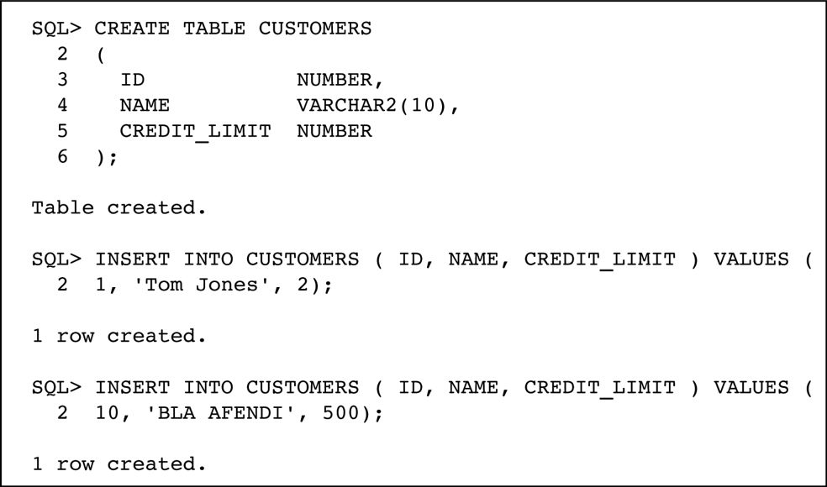
Auditando Código
Notes:
SQL> COMMIT;
Commit complete.

Slide 17
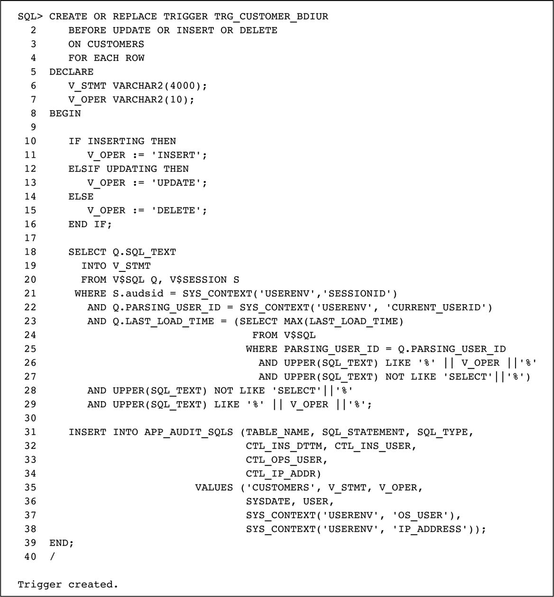
Auditando Código
Notes:
SQL> COMMIT;
Commit complete.

Slide 18
Auditando Código
Notes:
GRANT SELECT ON V_$SQL TO DBSEC
/
GRANT SELECT ON V_$SESSION TO DBSEC
/

Slide 19
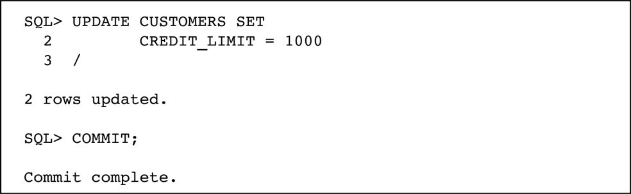
Auditando Código
Notes:
SQL> COMMIT;
Commit complete.

Slide 20
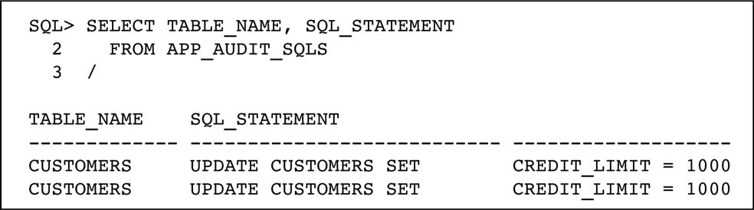
Auditando Código
Notes:
SQL> COMMIT;
Commit complete.

Slide 21

Auditando Actividades de la Base de Datos
Durante una recesión económica, Tom, un administrador de base de datos, fue despedido y pasó dos años en busca de un trabajo. Finalmente consiguió un trabajo como administrador de una base de datos en una compañía farmacéutica. Durante su primer mes, a Tom le dio tiempo para familiarizarse con la enorme base de datos y sus cientos de tablas. Pronto, se le pidió que trabajara en los cambios en la base de datos. Tom estaba muy preocupado por ser despedido nuevamente, y para hacerse indispensable, decidió realizar cambios intencionales en las bases de datos de QA y desarrollo. Dejaría un índice o una restricción NOT NULL. Cuando los desarrolladores tuvieran errores de aplicación, Tom resolvería rápidamente los problemas y se convertiría en un héroe.
Pronto un DBA senior se dio cuenta de que nunca habían tenido estos problemas antes de que Tom se les uniera. Rápidamente inicio la auditoría y monitoreó de todas las actividades de Tom. Tom cambió una columna de una tabla de unos días más tarde. Inmediatamente fue llamado a la oficina de su gerente y, cuando no pudo explicar los cambios, fue despedido sin previo aviso.

Slide 22
Auditando Actividades de la Base de Datos
Oracle proporciona el mecanismo para auditar todo: desde el seguimiento de quién está creando o modificando la estructura hasta quién otorga qué privilegios a quién. En esta sección aprenderá a auditar las actividades de la base de datos. Las actividades se dividen en dos tipos basados ​​en el tipo de instrucción de comandos SQL utilizada: actividades definidas por DDL (Data Definition Language) y actividades definidas por DCL (Data Control Language)

Slide 23
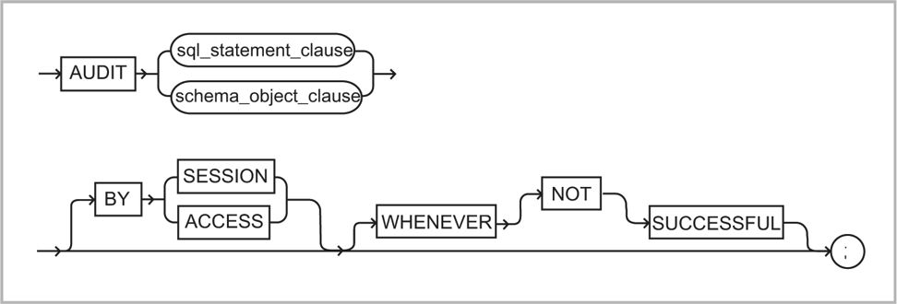
Auditando Actividades DDL

Slide 24
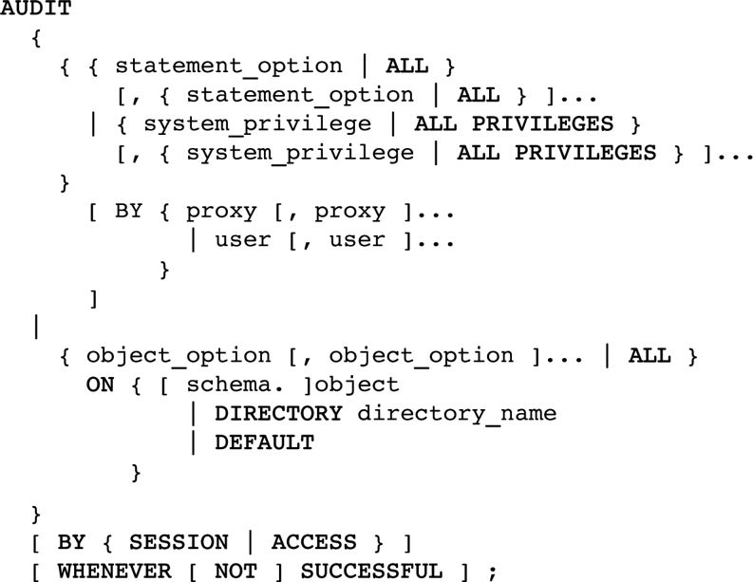
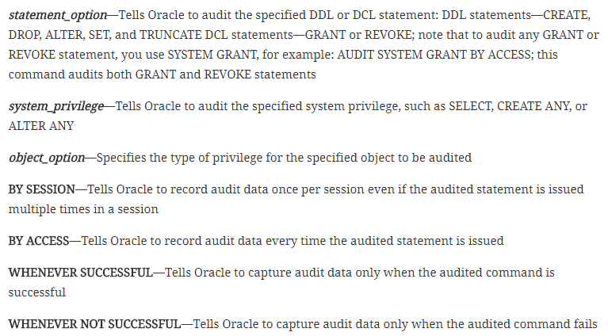
Auditando Actividades DDL
Notes:
AUDIT_TRAIL = { none | os | db [, extended] | xml [, extended] }
DB—Indicates that the audit trail will be stored in the database in a table called SYS.AUD$
■ DB_EXTENDED—Indicates that the audit trail will be stored in the database, in the table, SYS.AUD$; this value enables the storing of bind variables
■ OS—Indicates that the audit trail will be stored in a file
■ NONE—Indicates that no auditing records will be stored

Slide 25
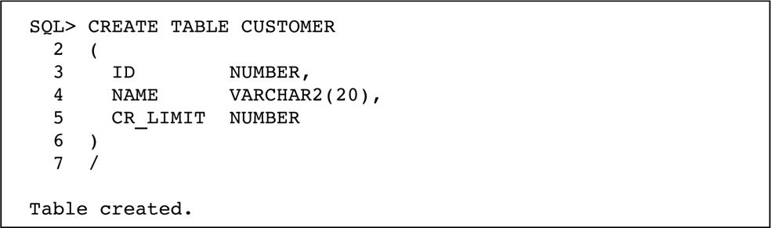
Auditando Actividades DDL Ejemplo

Slide 26
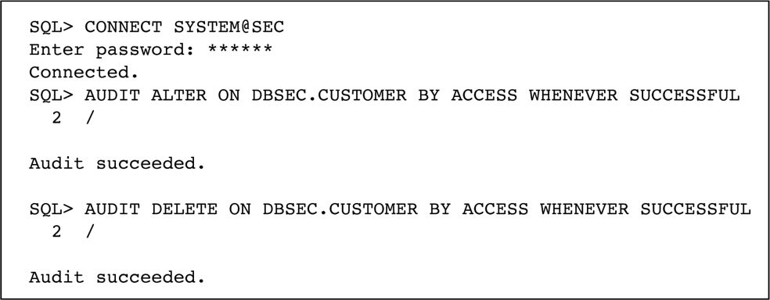
Auditando Actividades DDL Ejemplo

Slide 27
Auditando Actividades DDL Ejemplo

Slide 28
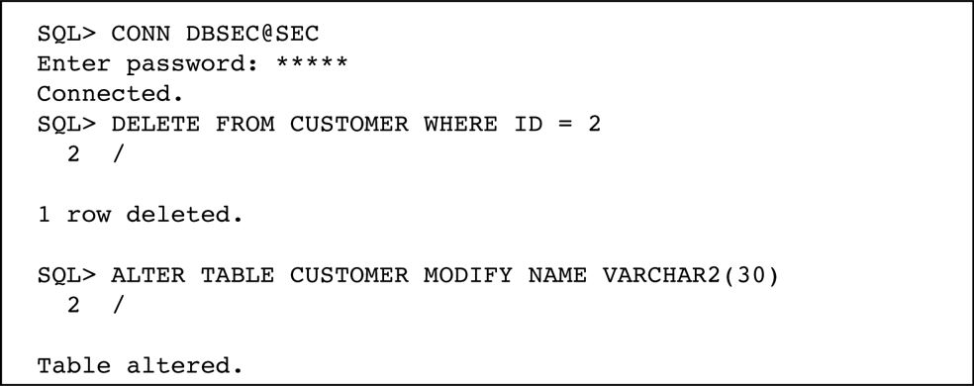
Auditando Actividades DDL Ejemplo

Slide 29
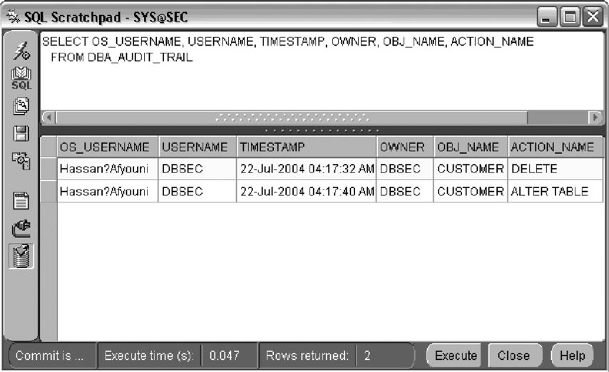
Auditando Actividades DDL Ejemplo

Slide 30
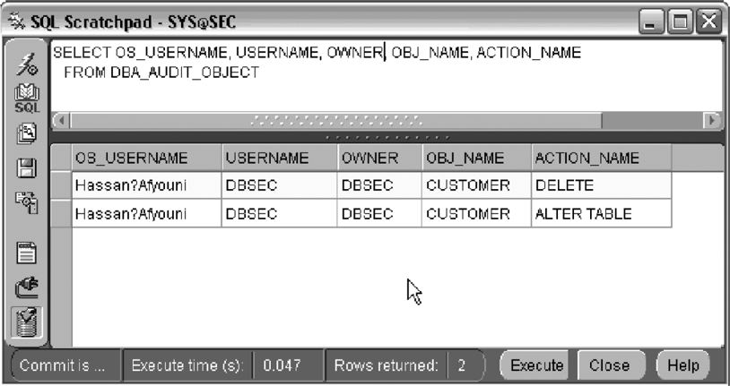
Auditando Actividades DDL Ejemplo

Slide 31
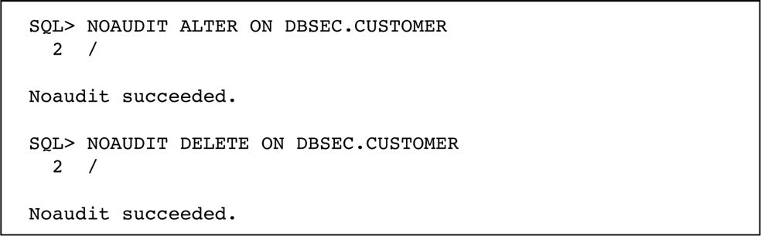
Auditando Actividades DDL Ejemplo

Slide 32
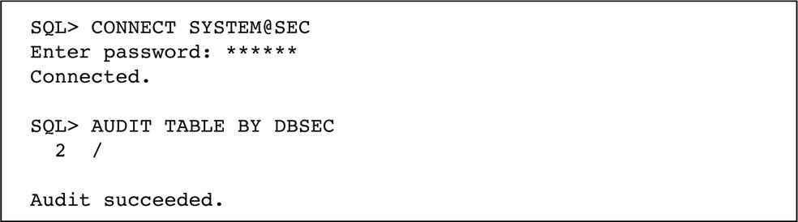
Auditando Actividades DDL Ejemplo 2

Slide 33
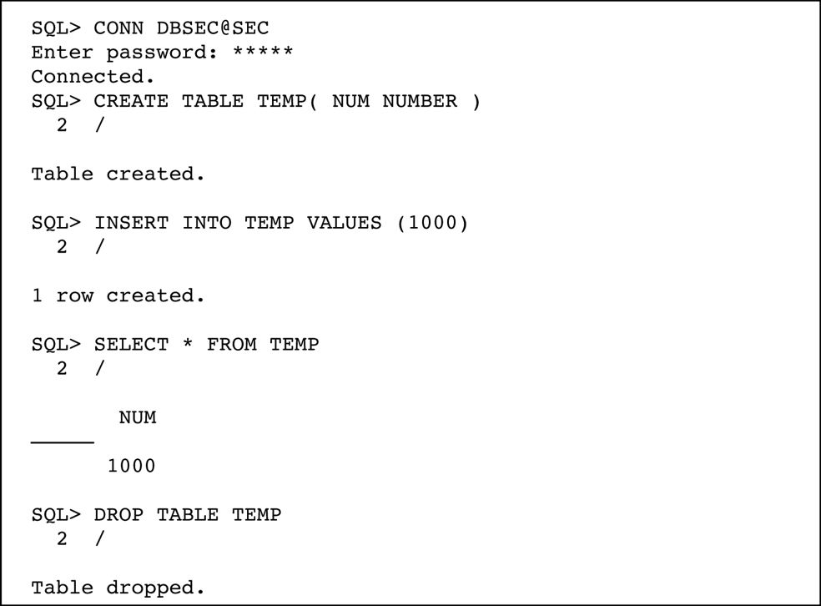
Auditando Actividades DDL Ejemplo 2

Slide 34
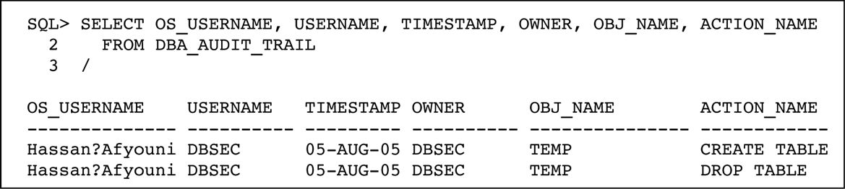
Auditando Actividades DDL Ejemplo 2

Slide 35
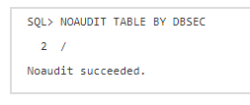
Auditando Actividades DDL Ejemplo 2

Slide 36
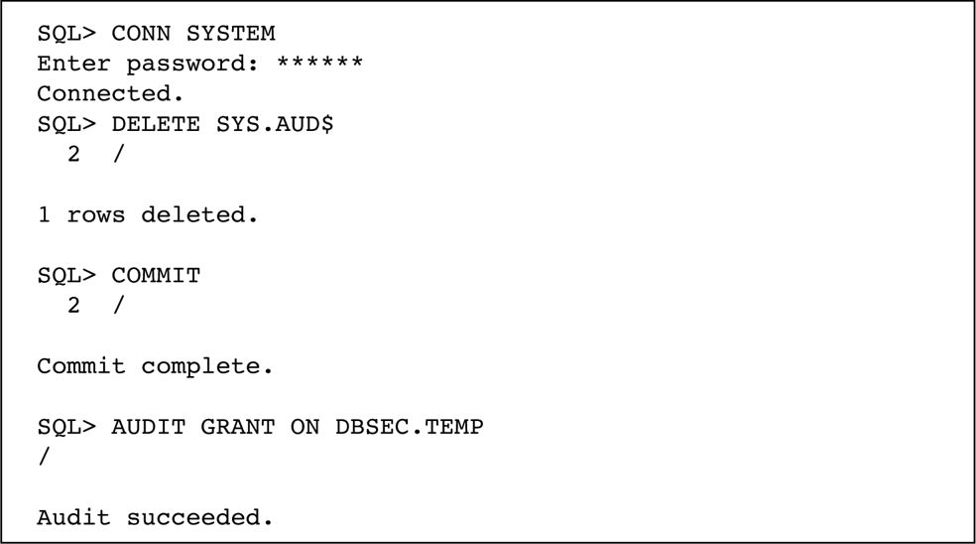
Auditando Actividades DCL

Slide 37
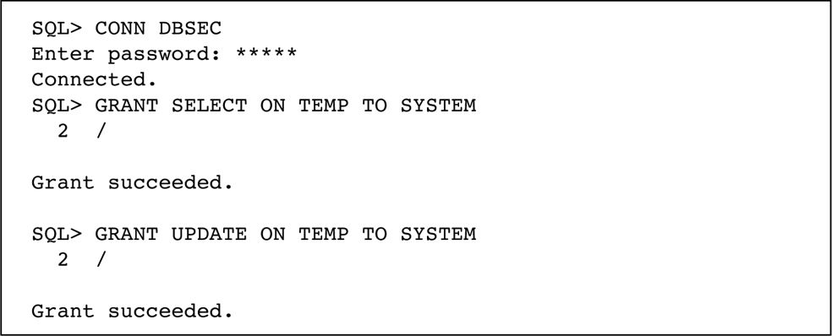
Auditando Actividades DCL

Slide 38
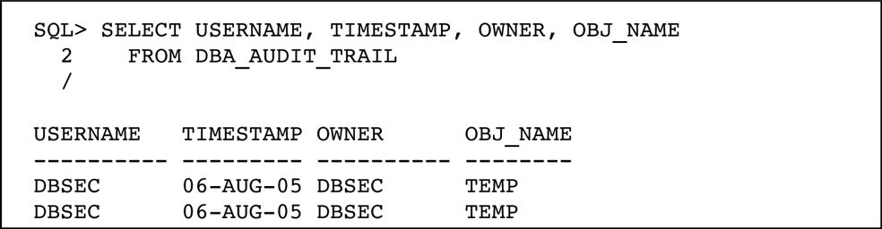
Auditando Actividades DCL

Slide 39
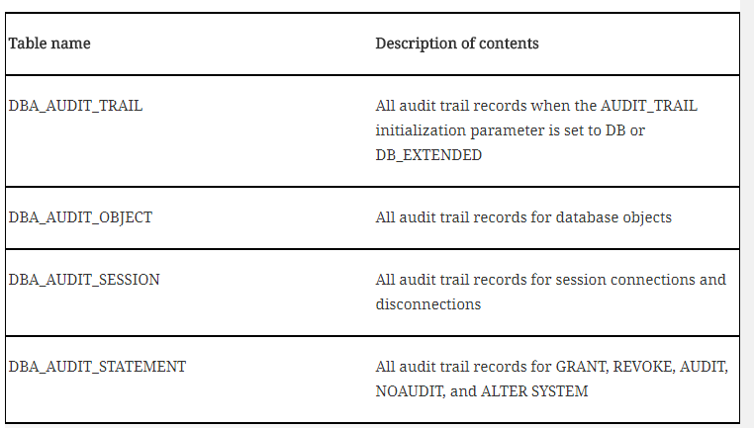
Vistas

Slide 40
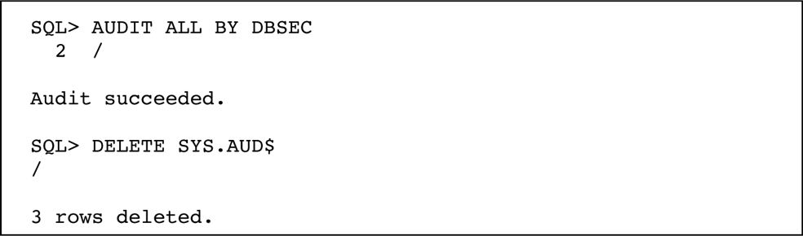
Auditoría Actividades de Usuario

Slide 41
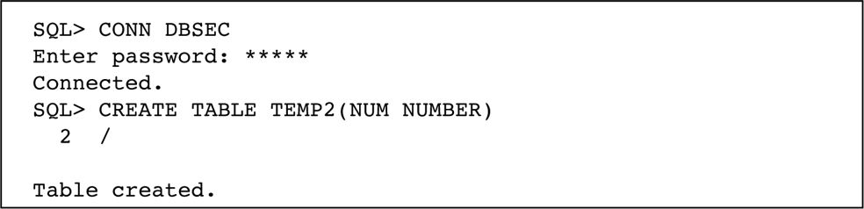
Auditoría Actividades de Usuario

Slide 42
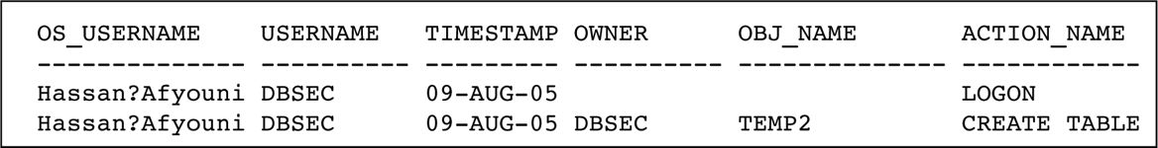
Auditoria Actividades de Usuario

Slide 43
LOG
AUDIT_TRAIL=OS

Slide 44
LOG
AUDIT_TRAIL=OS
AUDIT_FILE_DEST="c:\oracle\admin\sec\adump"

Slide 45
Conclusiones
Las actividades de base de datos se clasifican en tres tipos: actividades de aplicación, actividades de administración y eventos de base de datos.
Los Triggers de Oracle proporcionan una forma de crear una pista de auditoría para los cambios DDL y las actividades de la base de datos.
Las actividades de la base de datos Oracle que se pueden rastrear incluyen el inicio de sesión y cierre de sesión del usuario, así como el inicio y cierre de la base de datos.
Oracle proporciona una forma de auditar actividades, como por ejemplo, quién está creando o modificando la estructura de un objeto específico y quién otorgó a qué privilegios.
Oracle proporciona el comando AUDIT, que es un comando SQL para la auditoría.

Slide 46
Conclusiones
El parámetro de inicialización de Oracle, AUDIT_TRAIL, especifica el destino del archivo de seguimiento de auditoría.
La sentencia NOAUDIT de Oracle se utiliza para detener la auditoría.
La vista del diccionario de datos DBA_AUDIT_TRAIL de Oracle contiene los datos del seguimiento de auditoría.

